Slide 1

ДПТНЗ «Дніпровський професійний залізничний ліцей»
2021-2022 навчальний рік

Slide 2
Атестаційна комісія
Рибак Світлана Миколаївна - Голова атестаційної комісії,
Ломова Юлія Володимирівна - Заступник голови атестаційної комісії,
Коношко Юлія Євгеніївна - Секретар атестаційної комісії,
ЧЛЕНИ КОМІСІЇ:
Білецька Любов Миколаївна - Голова профспілкового комітету Дніпровського професійного залізничного ліцею
Каплун Ольга Семенівна - Методист Дніпровського професійного залізничного ліцею
Бондаренко Дар’я Володимирівна - Заступник директора з навчально-виховної роботи Дніпровського професійного залізничного ліцею
Арабідзе Віра Василівна - Старший майстер Дніпровського професійного залізничного ліцею
Тимощенко Вікторія Вікторівна - Викладач спецдисциплін, голова методичної комісії професійно-теоретичної підготовки Дніпровського професійного залізничного ліцею
Бурчак Людмила Миколаївна - Головний бухгалтер Дніпровського професійного залізничного ліцею

Slide 3
Законодавча база
Чекаємо на НОВЕ Положення
«Про атестацію педагогічних працівників»

Slide 4
Атестація педпрацівників у 2021-2022 н.р.
№ | ПІБ | посада | термін | Претендування на категорію
1 | Болотова Д.М. | викладач | позачергово | Вища
2 | Сусла С.О. | викладач | позачергово | Вища
3 | Аболешева В.Ю. | викладач | позачергово | Вища
4 | Денисенко О.М. | викладач | позачергово | Старший викладач
5. | Дубовик Т.В. | Майстер в/н | чергова | Підтвердження ІІ категорії
6. | Бондаренко Д.В. | Заступник директора з НВР | чергова | Заступник директора з навчально-виховної роботи

Slide 5
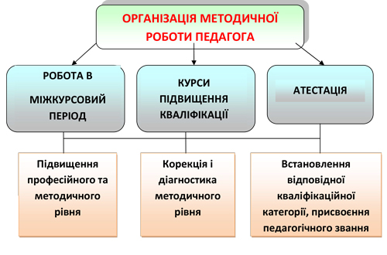

Slide 6
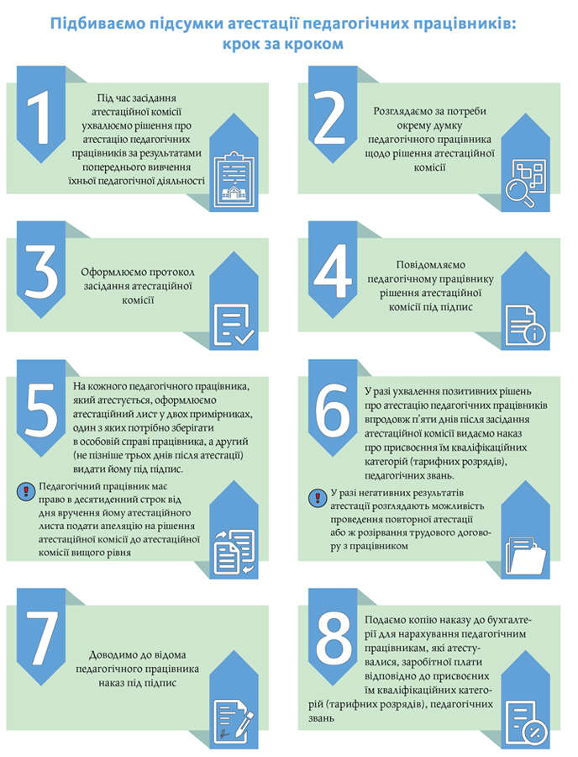

Slide 7
